Slide 1
Plan de travail :
1)-Introduction
2)-Les recherches théoriques :
définition du thème
3)- L’études des différents exemples (ORAN)
Exemple 1: hôtel el kerma
Exemple 2: tracé de chemin de fer sénia
Exemple 3: Burj Alarab
4)- Conclusion
5)- Bibliographie

Slide 2
Introduction :
La fondation est l’élément qui va transmettre et répartir dans le sol le poids de la construction. Il est nécessaire qu’un immeuble ait des fondations solides pour qu’il soit stable et sécurisé. Le type de fondation ne sera toutefois pas le même en fonction du sol sur lequel la construction est envisagée : les fondations doivent être adaptées à la nature du sol.
Donc l’étude géotechnique est importante

Slide 3
Géotechnique :
RECONNAISSANCE DU SOL
2.1. Se renseigner
La première démarche consiste à se renseigner préalablement, les « bons terrains ». Il y a donc lieu de se renseigner afin de savoir si :
Le terrain n’est pas inondable.
Il n’y a pas de problèmes de glissements ou de tassements (voir l’état des maisons voisines).
On peut aussi consulter les services techniques de la mairie et les cartes géologiques.

Slide 4
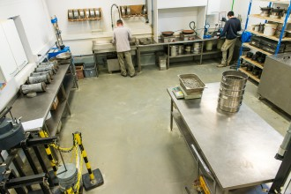
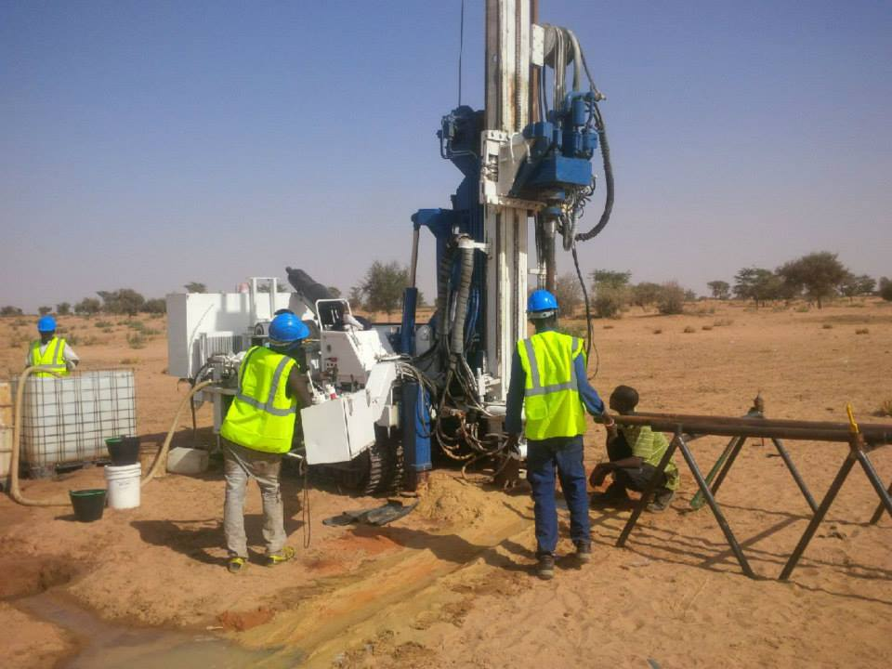
2.2. Reconnaître le sol :
La reconnaissance du sol peut être effectuéeà l’aide de deux types d’essai :
1)-essai en laboratoire
(prélèvements d’échantillons de sols
analysés ensuite en laboratoire)
2)-essai sur le terrain “in situ”
(pénétromètre – pressiomètre).
Ces différents essais de reconnaissance des sols permettent de :
- Déterminer la couche d’assise : sa position (profondeur), sa contrainte admissible, son comportement (tassement),
- Déterminer la position de la nappe phréatique (nappe d’eau).

Slide 5
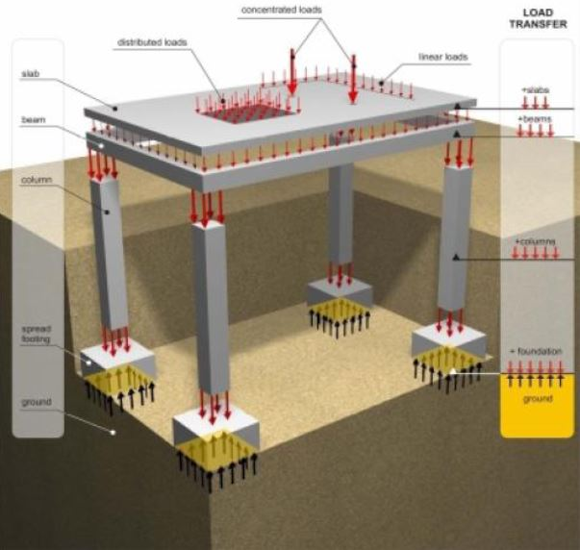
Définition des fondations :
Les fondations reportent les charges permanentes G (poids propres) et les charges d’exploitation Q à un niveau convenable et les répartissent sur une couche de terrain en assurant la stabilité et la sécurité de la fondation.
La descente de charges, effectuée en bureau d’étude, permet de connaître les actions de la structure sur les fondations :
Nu = 1,35 G + 1,5 Q

Slide 6
Choisir un type de fondation adapté
Fondations sur un sol argileux
Un sol argileux est sensible au niveau d’hydratation du terrain. En effet, l’argile a pour particularité d’absorber l’eau. En période de pluie, le sol va gonfler et en période très sèche,
Ces mouvements de gonflement et de rétractation ont des conséquences sur la construction sur le sol argileux si les fondations ne sont pas adaptées cela va créer de fissures qui vont rendre instable voir dangereuse .
Dans certains cas, il n’y aura pas d’autres solutions que de détruire complètement la maison.
Les types de fondation en cas de sol argileux :
la profondeur de la fondation devra être de 0,80 mètres minimum. Si le sol est très argileux, la profondeur minimum sera de 1,20 mètres.

Slide 7
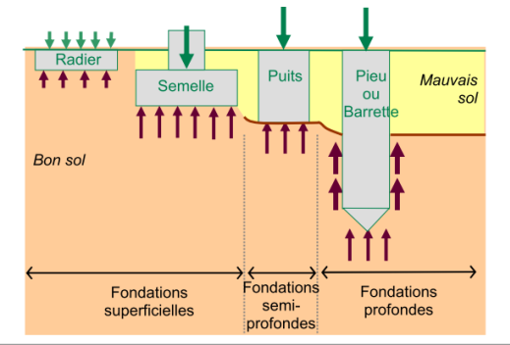
B. Fondations sur un sol sableux
Les fondations adaptées aux terrains sableux :
Pour un terrain sableux, il faudra des fondations très importantes car il s’agit d’un sol instable. Si le sol résistant du terrain sableux est peu profond, on peut choisir d’effectuer des fondations superficielles
Dans le cas où le sol résistant est plus bas sous terre, il faudra penser à d’autres types de fondations qui sont des fondations semi-profondes et profondes.

Slide 8
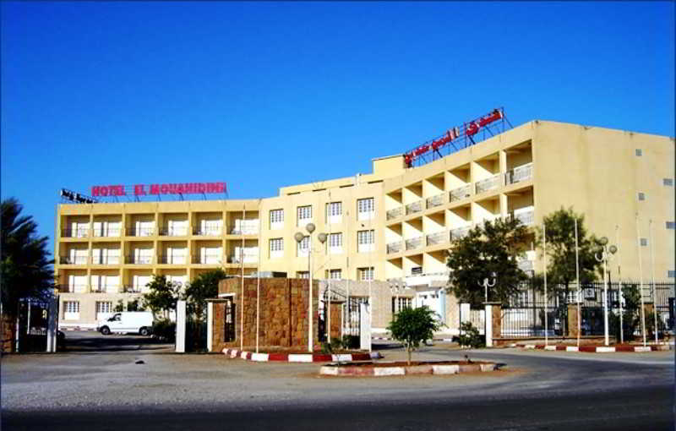
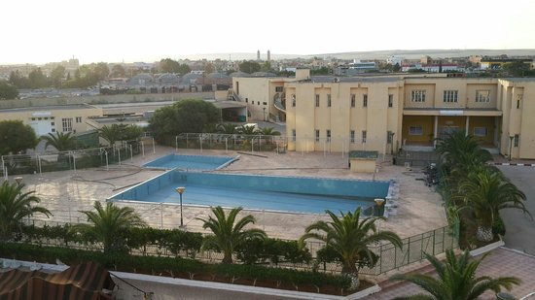
Exemple 01: Hôtel en R+3 sans niveau de sous sol à El Karma, Oran

Slide 9
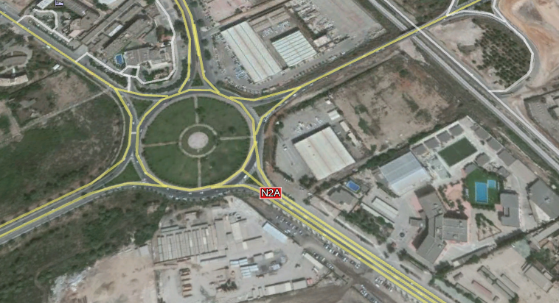
Situation-données topographiques:
Le site objet de la présente étude se situe à proximité du rond point de l’aéroport d’Es Senia, plus précisément à l’intérieur de l’hôtel El Mouahidine
L’assiette réservée pour l’implantation du projet
Photo montrant la situation géographique de l’assiette réservée pour l’implantation du projet

Slide 10
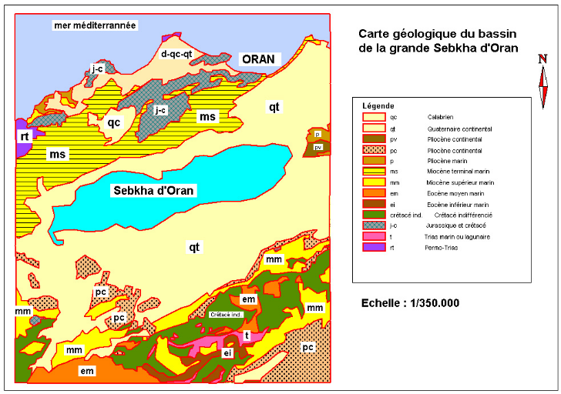
Données géologiques/ contexte géologique de la région:
Selon la carte géologique de la région d’Oran, on peut constater que le terrain est formé par des assises sédimentaires représentées par des formations argileuses très gypsifères et salifères intercalées de lentilles de gypse et de calcaire.
Sur le plan hydrogéologique, une nappe aquifère existe dans la région et elle est alimentée par deux réservoirs (grande sebkha et Daia Morsli). Cette nappe est très superficielle en périodes hivernales et le niveau d’eau peut descendre jusqu’à 4.00m en été.
Région de Karma (argileuse très gypsifère)

Slide 11
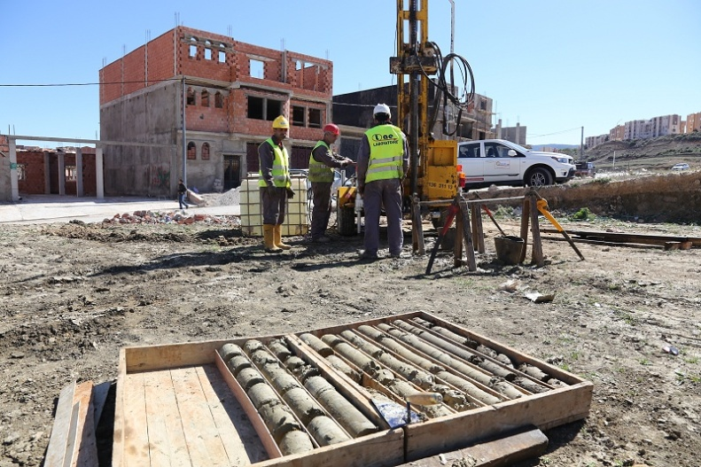
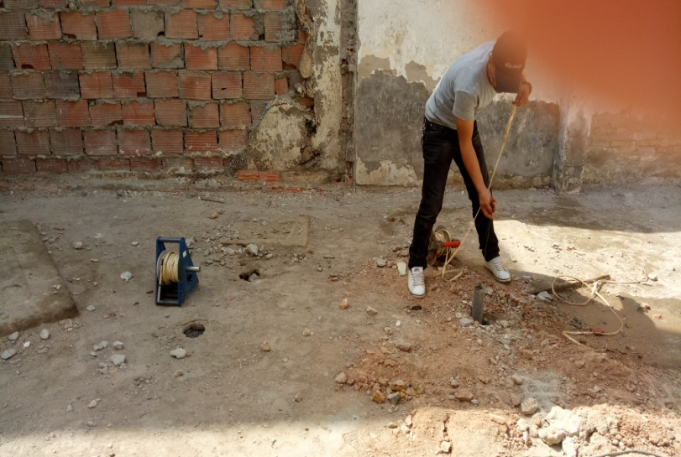
Reconnaissance ‘IN SITU’:
Organisation et types de la reconnaissance:
La campagne de reconnaissance géotechnique préconisée et menée par LTPO sur site à comporté l’exécution des essais suivants:
Quatre (04) sondages carottés de 12.00m de profondeur, notés SN.1 à SN.4, avec prélèvements d’échantillons pour des essais en laboratoire
Douze (12) essais de pénétration dynamique, notés K1 à K12, poussés jusqu’à 12.00m, au moyen du pénétromètre dynamique automatique lourd.
Un (01) piézomètre à par ailleurs été posé au droit du sondage SN.2 pour suivre et contrôler une éventuelle présence d’eau dans le sol.

Slide 12
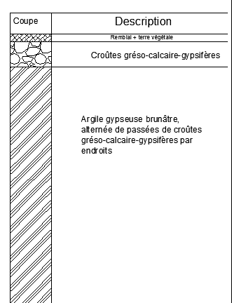
Interprétation des résultats des essais ‘IN SITU’
Sondages carottés:
Les sondages carottés ont permis les descriptions lithologiques suivantes:
Sondage SC.1/2/3/4:
0.00m à 0.40m: Remblai + terre végétale
0.40m à 1.20m: Croutes gréso-calcaire-gypsifères
1.20m à 12.0m: Argile gypseuse brunâtre, alternée de passées de croutes gréso-calcaire gypsifères par endroits

Slide 13
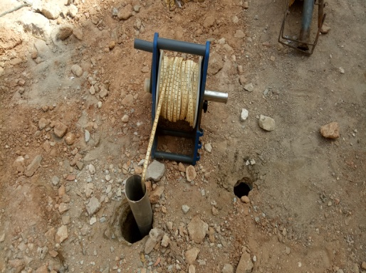
Niveau d’eau:
Le relevé piézométrique a permis de situer le niveau d’eau à une faible profondeur (-1.40m) sous le niveau actuel du terrain.
Il est signaler que le niveau de cette eau fluctue suivant les saisons (abaissement en été et remontée en hiver). On devra cependant prendre des précautions contre d’éventuelles variation saisonnière du niveau de cette eau.
Relevé piézométrique

Slide 14
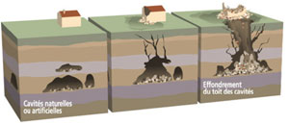
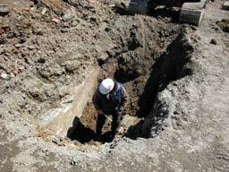
Avis du géotechnique:
Stabilité d’ensemble et précautions à prendre:
Topographiquement, le terrain objet de cette étude ne semble pas présenter de risques apparents d’instabilité naturelle liés à des problèmes de glissement. Néanmoins, le site est exposé à plusieurs contraintes géotechniques dont les principales sont liées:
Au remblai hétérogène.
A la présence d’eau proche de la surface (remontée des eaux).
Au phénomène de dissolution du gypse (Présence des vides).

Slide 15
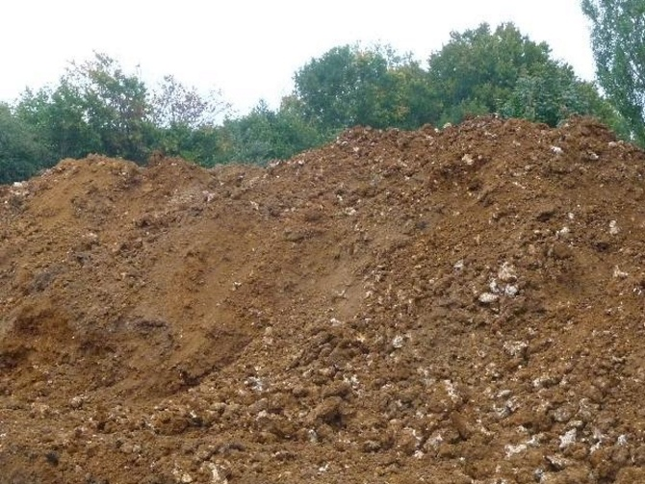
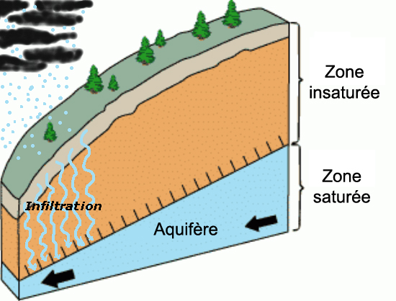
Remblai:
Le site est recouvert par une couche de remblai d’épaisseur importante et variable entre 0.60m et 1.50m de profondeur sinon plus par endroits, dont l’hétérogénéité ne les prédispose pas à servir d’assise aux fondations du futur ouvrage à contruire.il faudra donc éviter de fonder dessus tel qu’il se présente (remblai).
Remontée des eaux:
L’eau a été décelée à 1.30m.
De plus, des tracés d’humidité ont été décelées le long des tiges pénétrométriques, entre 1.50 et 2.00m de profondeur. La susceptibilité face au risque de remontée de la nappe phréatique, au niveau du secteur étudié, est forte.

Slide 16
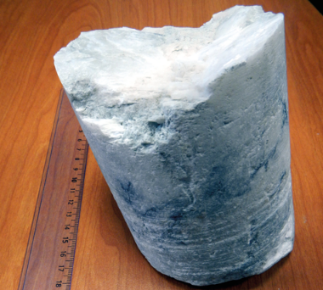
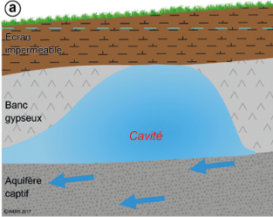
Recommandations:
Il est rappeler que la nature géologique de ces formations qui devant servir d’assise aux fondations renferment des quantités importantes de gypses (argile gypseuse) qui est un matériau soluble.
La remontée d’une nappe dans un sol pareil (sol gypseux), active le phénomène de dissolution qui peut rapidement conduire à la création des vides francs ou diffus sous les fondations. Le risque de rupture ou de tassement devient alors critique. De plus, les eaux de cette nappe d’après l’analyse chimique sont riches en sulfates (agressivité forte vis-à-vis du béton ordinaire)
Il est recommandé donc de considérer une sensibilité très forte vis-à-vis du risque de la remontée des eaux.

Slide 17
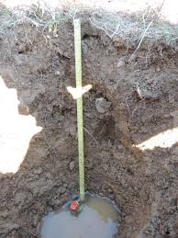
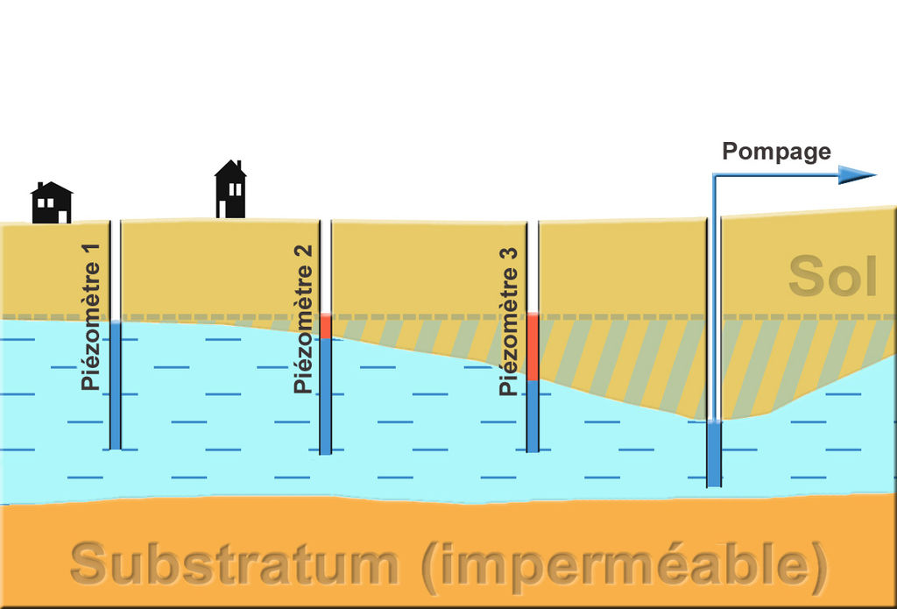
Drain permanent:
Etant donnée le niveau des fouilles de fondation, est très probable que le niveau de l’eau sera intercepté lors de leurs réalisations. Un système de pompage provisoire efficace pourra être nécessaire afin d’épuiser les eaux et d’assécher les fouilles.

Slide 18
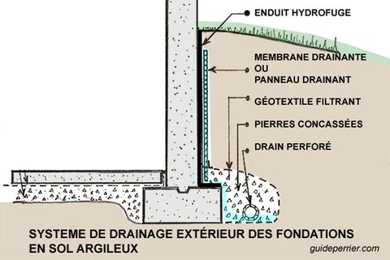
Drain permanent:
Le niveau bas des fondations sera probablement entre 0.20m à 0.30m au dessus le niveau max de la nappe d’eau souterraine (1.30m/TN). Pour la stabilité des ouvrages et la protection des fondations il est vivement recommandé de prévoir un système de drainage permanant sous les fondations et leurs murs (ex: un système granulaire drainant). Dans tous les cas, toute infiltration d’eau au niveau des fondations sera proscrite (eaux souterraines, eaux de ruissellement, etc…)

Slide 19
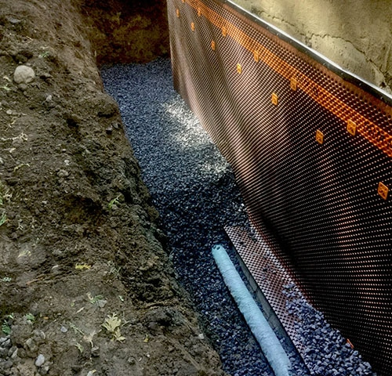
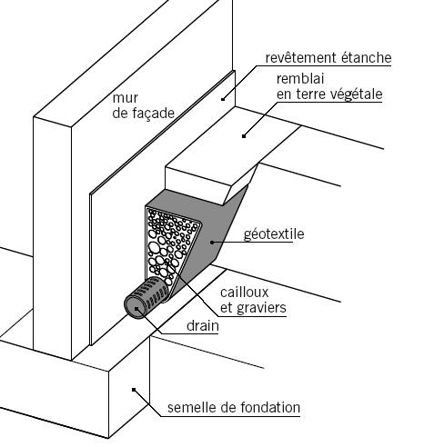
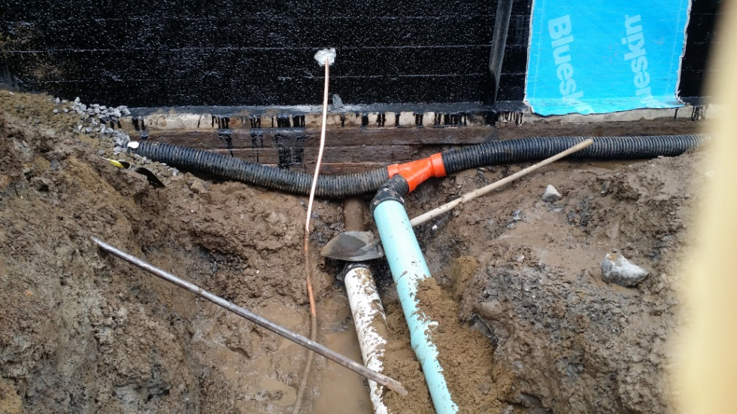

Slide 20
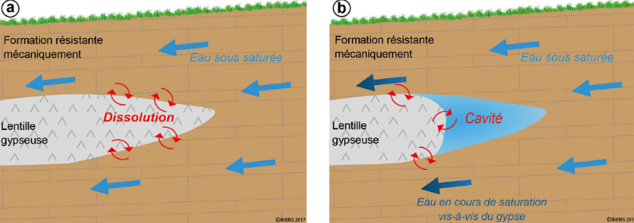
Dissolution du gypse: Présence des vides (cavités)
Le sous sol de la zone étudiée est riche en formation gypseuses. Le gypse est un matériau soluble dans l’eau. Par conséquent, toute présence et circulation d’eau à travers des couches contenant du gypse est susceptible d’entrainer la dissolution d’une poche du gypse. Il peut apparaître alors des vides francs ou des zones décomprimées en sous sol.
Par conséquent, toute infiltration d’eau au niveau des fondations sera proscrite.
schéma représentant le processus de dissolution au sein d’un aquifère. L’eau en contact avec le gypse (a) entraine la création de vide par dissolution (b)

Slide 21
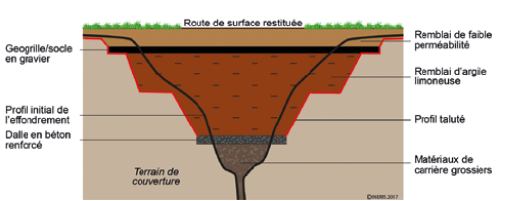
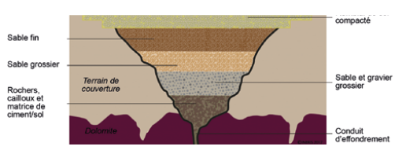
Solution:
Comblement depuis la surface
Pour garantir la stabilité dans le temps du remplissage, y compris sous l’effet de l’eau deux approches peuvent être proposées :
• soit une dalle en béton posée sur les niveaux sains environnants;
• soit un remplissage par des matériaux granulaires frottants (à la surface (éléments fins) jusqu’en profondeur (éléments grossiers)
remblaiement bloqué à sa base par une dalle en béton armée
remblaiement d’un effondrement à l’aide de matériaux granulaires

Slide 22
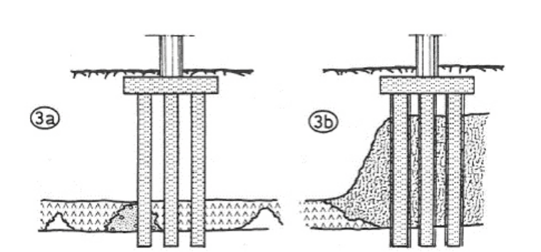
Ajustement des fondations profondes
Dans le cas où les niveaux gypseux se situent à une profondeur limitée, il est possible de mettre en œuvre des fondations profondes dont la base s’ancre sous les horizons affectés par la dissolution. La réalisation de ce type de fondation peut nécessiter un remplissage préalable des vides de dissolution ou la mise en œuvre d’un chemisage pour éviter des pertes de béton
Fondations profondes ancrées sous une zone de dissolution avec un remplissage gravitaire des cavités (3a) ou un chemisage des
pieux (3b)

Slide 23
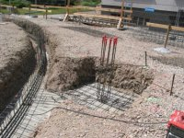
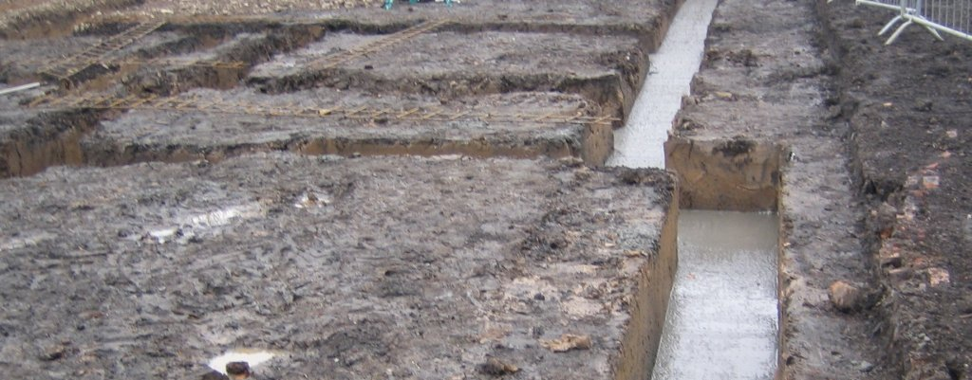
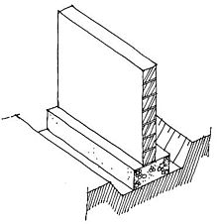
Fondation de l’ouvrage:
Types et ancrages des fondations:
Tel qu’indiqué précédemment, les sols de ce site sont constitués des formations argilo-gypseuses de caractéristiques géotechniques médiocres. On optera pour des fondations superficielles à savoir des semelles filantes entrecroisées ou radiers généraux après amélioration des sols en place. Les fondations seront ancrées d’au moins 1.0m de profondeur dans la formation d’argile gypseuses brunâtre. La terre végétale n’est pas prise en compte dans l’ancrage.
Dans le cas contraire ( amélioration des sols ne
sera pas maintenue) le mode fondation le plus
adapté à ce type de terrain est le mode de
fondation profonde.

Slide 24
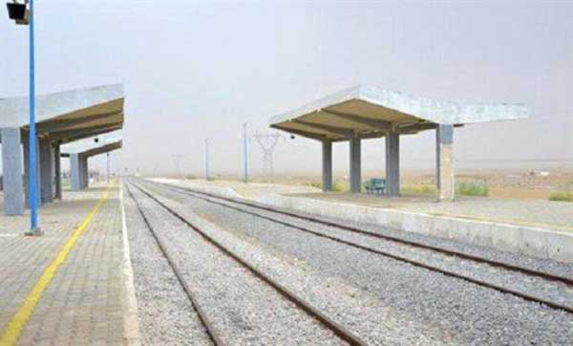
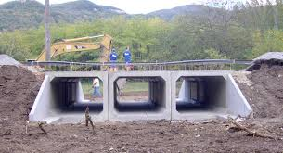
Exemple 01:
Tracé de chemin de fer + un ouvrage (Dalot), Es senia, Oran

Slide 25
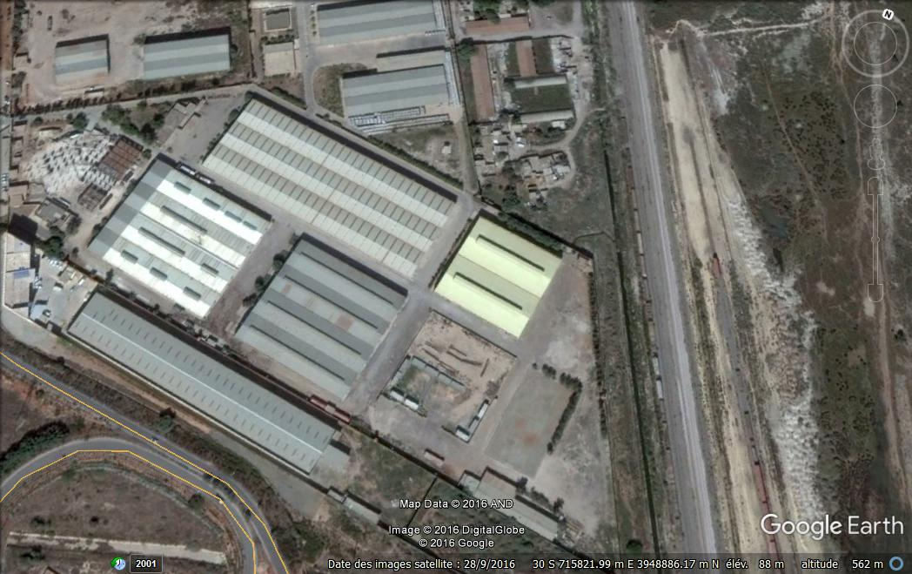
Situation-données topographiques:
Le terrain étudié se situe dans le Nord du village d’Es Senia, à côté de la route périphérique.
Tracé étudié
Situation géographique du terrain étudié (image Google Earth, 2010)

Slide 26
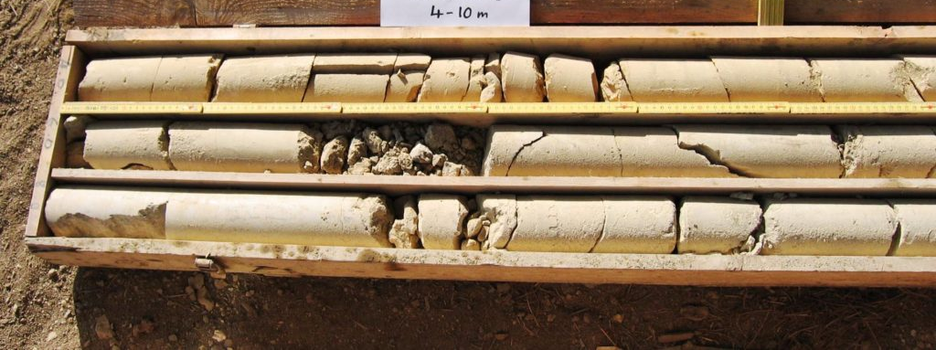
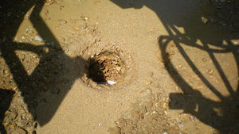
PROGRAMME DE RECONNAISSANCE GÉOTECHNIQUE PAR LTPO :
Un (01) Sondage carotté noté SC.1, de dix (10 m) de profondeur avec prélèvement des échantillons intacts et remaniés pour des essais au laboratoire.
Ce sondage est équipé de piézomètre pour contrôler le niveau d’eau et éventuel prélèvement d’échantillons pour analyse chimique. Ce sondage est implanté pour l’ouvrage (dalot) à projeté.

Slide 27
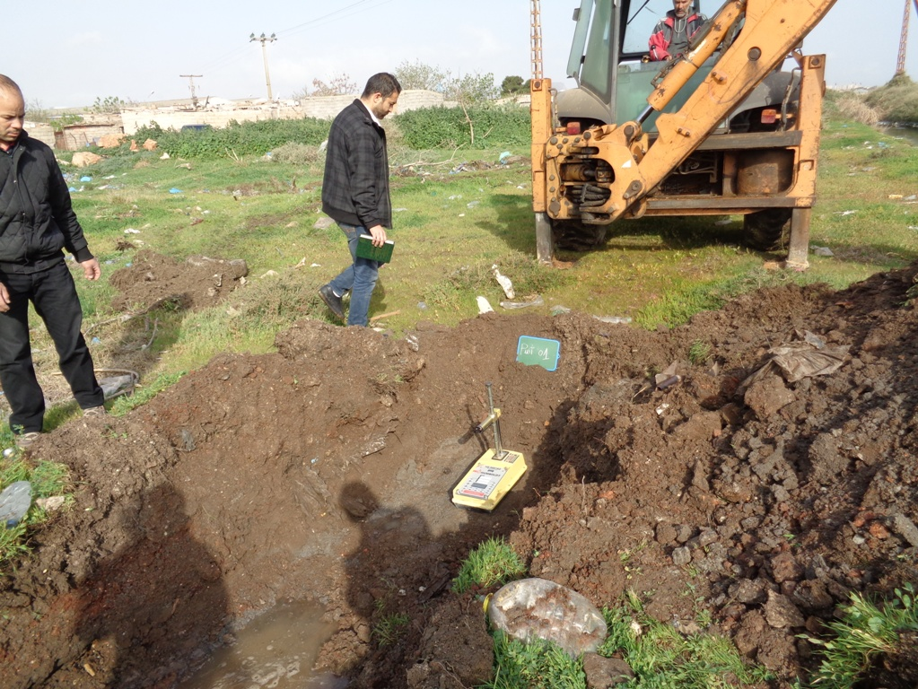
PROGRAMME DE RECONNAISSANCE GÉOTECHNIQUE PAR LTPO :
Cinq (5) puits de reconnaissance creusés à ciel ouvert, réalisés à l’aide d’une pelle mécanique avaient pour objectif :
La prise des échantillons remaniés en vue des essais au laboratoire.

Slide 28
Résultats du Sondage carotté (pour le dalot ) :
De 0,00m à 0,40m : Terre végétale;
De 0,40 à 7,80m : Argile silteuse de couleur blanchâtre, (apparition d’eau à 0.80m)
De 7,80 à 10,00m : Argile limoneuse brunâtre à rougeâtre contenant des concrétions carbonatés.
Terre végétale
Argile silteuse
Nappe d’eau
Argile limoneuse

Slide 29
Résultats d’Essais de pénétration dynamique :
L’essai pénétrométrique (PDL) réalisé au droit de l’ouvrage (dalot) projeté, montre que :
la résistance à la pointe enregistrés est moyennes à bonnes entre 0.60 et 1.80m avec des valeurs de l’ordre de 80 à 120 bars tandis qu’elles deviennent faible pour la suite de l’essai entre 1.80 et 8.0m avec des valeurs de moins de 40 bars
les valeurs nulles (0 bar) enregistrées à quelques niveaux caractérisent des vides (ou cavités).
En conclusion, ces essais de pénétration dynamique ont révélé un sous sol de très mauvaise compacité ainsi l’existance des cavités à différents niveaux.

Slide 30
Résultats d’Essais de pénétration dynamique :
Pour Le chemin de fer (plateforme)
Puits P1 :
0.00 m à 0.60 m : Remblai.
0.60 m à 1.00 m : Argile silteuse de couleur grisâtre à blanchâtre
Le niveau d’eau à été décelée à 0.80m de profondeur
Remblai.
Nappe d’eau
Argile silteuse
Vue de l’emplacement du puits № 1

Slide 31
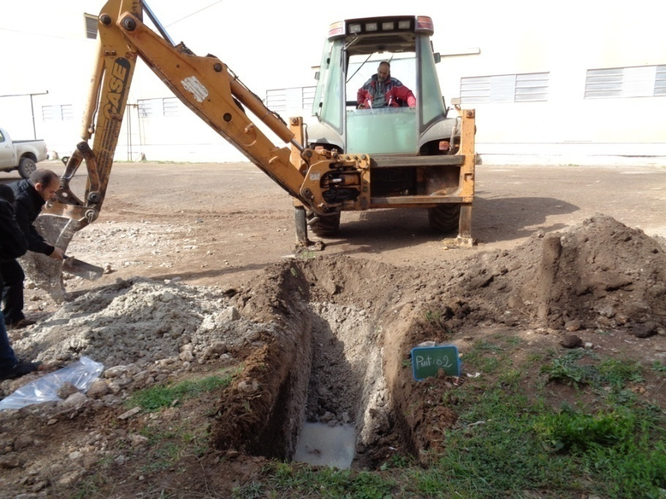
Résultats d’Essais de pénétration dynamique :
Pour Le chemin de fer (plateforme)
Puits P2:
0.00 m à 0.50 m : argile limoneuse brunâtre à noirâtre
0.50 m à 1.20 m : Argile silteuse de couleur blanchâtre
Le niveau d’eau à été décelée à 0.80m de profondeur
Argile limoneuse
Nappe d’eau
Argile silteuse
Vue de l’emplacement du puits № 2

Slide 32
La conclusion des différents essais :
Une constitution argileuse à sableuse
des risques d’érosion, ou de remontée des eaux de la nappe
retrait-gonflement en certains points sont à craindre
Donc En synthèse, il s’agit d’un sol de caractéristiques géotechniques faibles à moyennes.
Les solutions :
Décaper le terrain au droit de la fondation du dalot en éliminant le niveau altéré de mauvaise qualité sur une profondeur minimale de 0.80 à 1.00 m sous le niveau bas du drain;
Mise en place d’une couche d’enrochement de diamètre 0/200 mm qui sera compactée jusqu’à stabilisation avec un pompage provisoire pour travailler à sec ;
Reprendre cette opération jusqu’à dépasser le niveau d’eau ou la profondeur d’ancrage retenue;

Slide 33
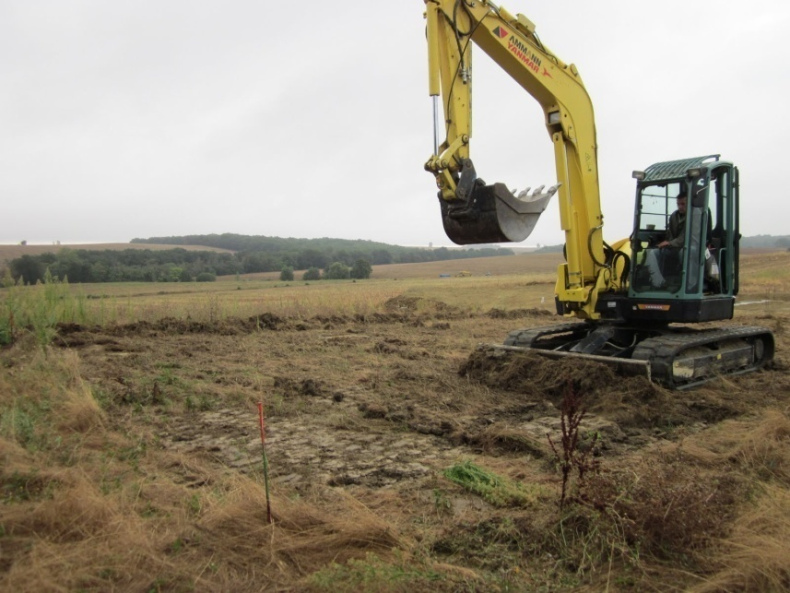
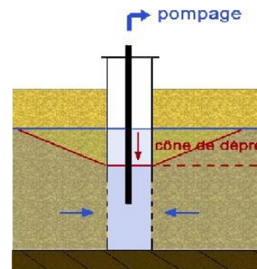
Le décapage :
Pompage provisoire:
Le pompage provisoire efficace pourra être nécessaire afin d’épuiser les eaux et d’assécher les fouilles.

Slide 34
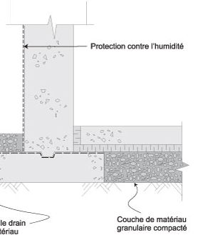
Vu la présence d’eau proche de la surface (0.60 à 0.80 m), la réalisation de ce projet nécessitera une couche intermédiaire granulaire entre le sol support et les fondations des ouvrages
couche intermédiaire granulaire

Slide 35
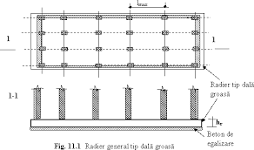
Fondations de l’ouvrage :
Les fondations du futur ouvrage (dalot) seront de type superficiel, à savoir un radier général ancrés à partir de 1.00 m de profondeur dans la formation naturelle en place (Argile silteuse blanchâtre).

Slide 36
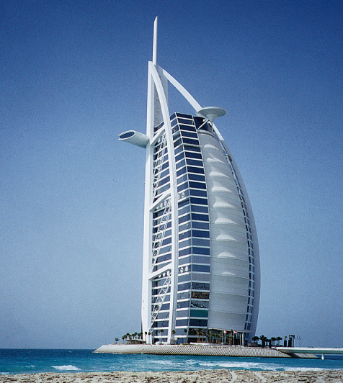
Exemple 03: BURJ AL ARAB, Dubai
Le premier projet d’ampleur internationale à Dubaï a été l’hôtel de luxe Burj Al-Arab, reconnu comme le meilleur au monde, Conçu en 1993 par l'architecte Tom Wright sur une île artificielle face à la plage de Jumeirah, en forme d'une voile, ce bâtiment est le plus élevé au monde, est devenu l’emblème de Dubai.

Slide 37
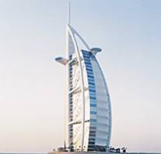
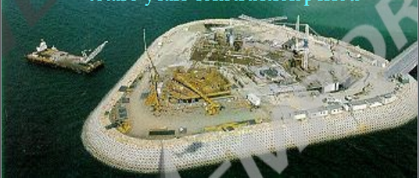
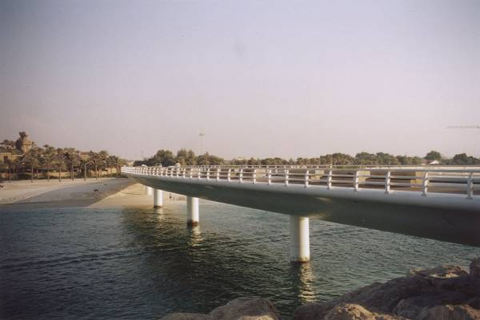
L’ hôtel
L’ile artificielle
Pont d'accès au Burj Al Arab

Slide 38
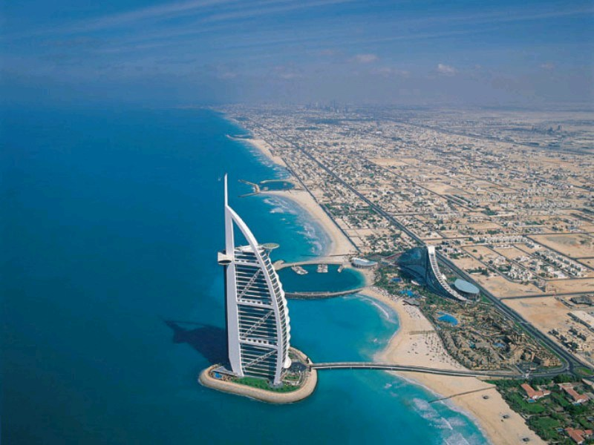
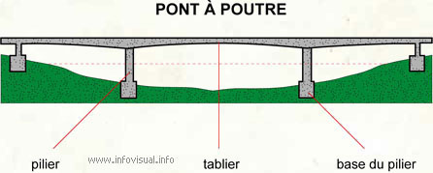
Pont d'accès au Burj Al Arab
270m sur la côte

Slide 39
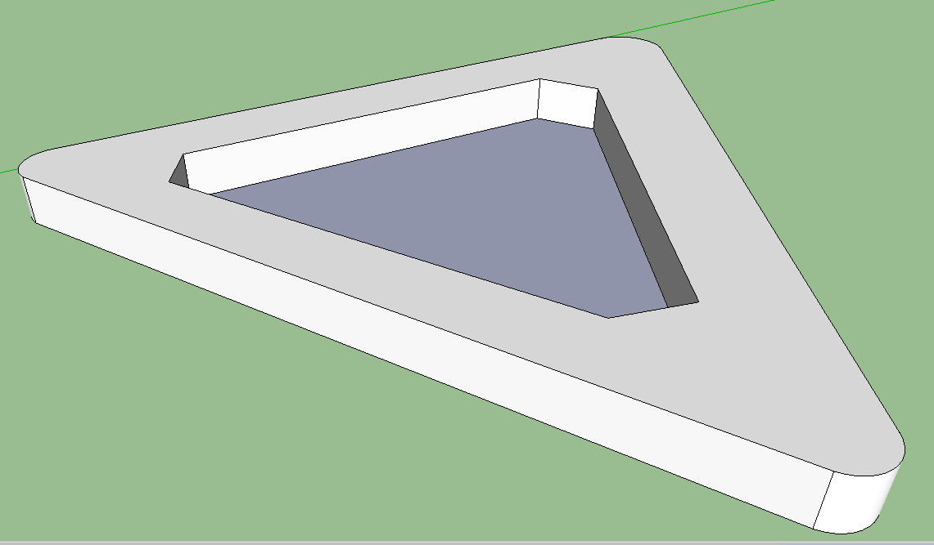
L’ile artificielle
Taille de l'île: 150m de chaque côté
150m
20m
150m
7,5 m au dessus de flou
150m

Slide 40
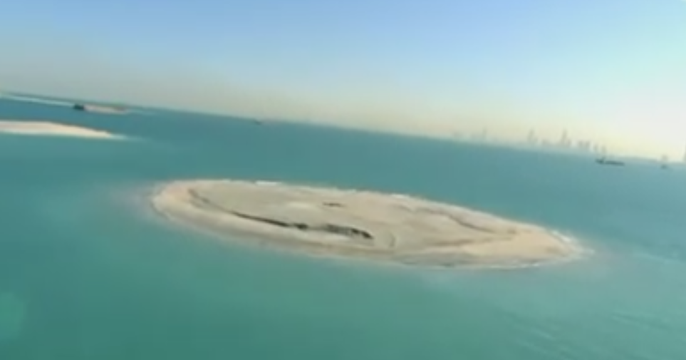
Technique de réalisation de l'île
Terrain sable vague Charge la pierre sur l’ile
le poids de pierre et le climat pose un problème comme violence de la tempête
L’ile a été écrasé

Slide 41
La solution est
Utilisation des bloc de béton
La forme esthétique
Le poids léger
Réduire l’impact des vagues
-L’eau pénètre à l’intérieur est tourne sur elle même

Slide 42
-Les fondations
-Faire une fouille au centre de l’ile entourée par mur d’acier
-Le problème qui est posé, la pénétration de l’eau au dessous de l’ile
Donc la solution pour empêcher la pénétration
Injecter de ciment liquide dans le sable pour rendre le mûr d’acier étanche
Installation des piliers en acier et béton renforcé dans le sable

Slide 43
Le problème comment une tour de 321m peut elle résister au tremblement de terre et à des vents soufflant 150km/h si ses fondations reposent sur du sable
Installation des piliers en acier et béton renforcé dans le sable

Slide 44
Comment ces piliers vont-ils empêcher la structure de s’effondrer?
Après les résultats du test de forage sous le sol on trouve un sable compacte et calcifier il n’y a pas risque de liquéfaction
Nombre de piliers: 250
Longueur des piliers: 10km
Diamètre de 1,5 m
Les piliers seront assez longs pour que le frottement superficielle les maintient
L’idée est équilibrée, les charges appliquée sur la réaction des charges de l’ile par utilisation de:
Le béton: renforcé le frottement superficielle
L’acier : résisté au tremblement de terre

Slide 45
Conclusion:
L’étude des terrains commence toujours par une étude géotechnique afin de diagnostiquer et identifier les problèmes liés au sol tel que les terrains argileux, terrain présentant une nappe phréatique, terrain à cavités, terrain sur pente (glissement de terrain) pour proposer des solutions confortement convenables
-les terrassements,
-les drainages,
-les renforcements.
Il est évidemment possible d’associer différentes actions afin d’obtenir le gain de sécurité vis- à-vis de la stabilité que l’on souhaite

Slide 46
Bibliographie:
Laboratoire des travaux publics de l’ouest (LTPO)
Dissolution naturelle du gypse dans le sous-sol Analyse et gestion des aléas mouvements de terrain de type affaissement et effondrement (Ineris 17-164710-03375A)
Construction Technology Updates
https://www.m-habitat.fr/terrassement-et-fondation/fouilles-et-fondations/fondation-de-type-semi-profonde-188_A
http://observatoire-regional-risques-paca.fr/article/regles-construction-sols-argileux-soumis-au-retrait-gonflement

